Slide 1
第10章 环与域
离散数学

Slide 2
本章内容
10.4 环的定义与性质
整环与域
本章总结
作业

Slide 3
10.4 环与域
环的定义
环的运算性质
环的子代数和环同态

Slide 4
环的定义
定义10.1 设<R,+,·>是代数系统,+和·是二元运算。
如果满足以下条件：
(1) <R,+>构成交换群。
(2) <R,·>构成半群。
(3) ·运算关于+运算适合分配律。
则称<R,+,·>是一个环(ring)。
通常称+运算为环中的加法，· 运算为环中的乘法。

Slide 5
环的实例
(1)整数集、有理数集、实数集和复数集关于普通的加法和乘法构成环，分别称为整数环Z，有理数Q，实数环R和复数环C。
(2)n(n≥2)阶实矩阵的集合M_{n}(R)关于矩阵的加法和乘法构成环，称为n阶实矩阵环。
(3)集合的幂集P(B)关于集合的对称差运算和交运算构成环。
(4)设Z_{n}＝{0,1,...,n－1}, ⊕和⊗分别表示模n的加法和乘法，则<Z_{n}, ⊕, ⊗>构成环,称为模n的整数环。

Slide 6
环的运算约定
加法的单位元记作0。
乘法的单位元记作1(对于某些环中的乘法不存在单位元)。
对任何环中的元素x，称x的加法逆元为负元，记作-x。
若x存在乘法逆元的话，则将它称为逆元，记作x⁻¹。
针对环中的加法，
  x-y表示x+(-y)。
  nx表示x+x+…+x(n个x相加)，即x的n次加法幂。
  -xy表示xy的负元。

Slide 7
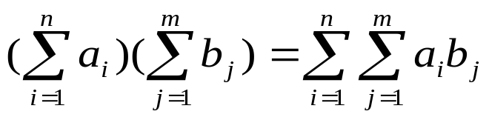
环的运算性质
定理10.1 设<R,+,·>是环，则
(1) ∀a∈R，a0＝0a＝0
(2) ∀a,b∈R，(-a)b＝a(-b)＝-ab
(3) ∀a,b,c∈R，a(b-c)＝ab-ac，(b-c)a＝ba-ca
(4) ∀a₁,a₂,...,a_{n},b₁,b₂,...,b_{m}∈R(n,m≥2)

Slide 8
定理10.1的证明
(1) ∀a∈R，a0＝0a＝0
a0
＝ a(0+0)
＝ a0+a0
由环中加法的消去律得 a0＝0。
同理可证 0a＝0。
(2) ∀a,b∈R，(-a)b＝a(-b)＝-ab
(-a)b+ab
＝ (-a+a)b
＝ 0b
＝ 0
ab+(-a)b ＝ (a+(-a))b ＝ 0b ＝ 0
因此(-a)b是ab的负元。
由负元的唯一性可知 (-a)b＝-ab。
同理可证 a(-b)＝-ab。
(3) ∀a,b,c∈R，a(b-c)＝ab-ac，(b-c)a＝ba-ca
a(b-c)
＝a(b+(-c))
＝ab+a (-c)
＝ab- ac

Slide 9
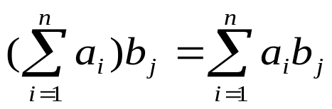

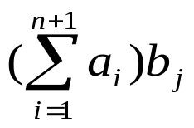
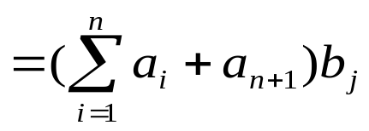
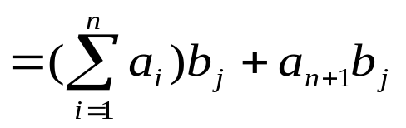
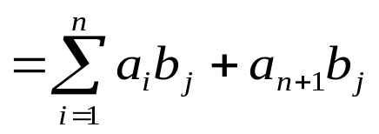
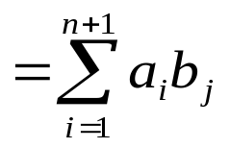
定理10.1(4)的证明
(4) ∀a₁,a₂,...,a_{n},b₁,b₂,...,b_{m}∈R(n,m≥2)
先证明 ∀a₁,a₂,...,a_{n} 有
对n进行归纳。
当n＝2时，由环中乘法对加法的分配律，等式显然成立。
假设
，则有
由归纳法命题得证。

Slide 10
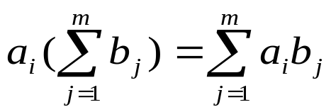
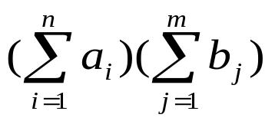
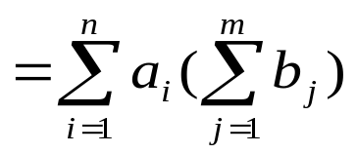
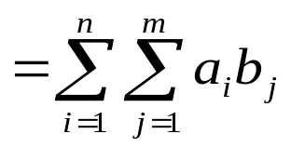
定理10.1(4)的证明
同理可证，∀b₁,b₂,...,b_{m} 有
于是

Slide 11
例10.2
例10.2 在环中计算(a+b)³，(a-b)²
解答 (a+b)³
＝ (a+b)(a+b)(a+b)
＝ (a²+ba+ab+b²)(a+b)
＝ a³+ba²+aba+b²a+a²b+bab+ab²+b³
(a-b)²
＝ (a-b)(a-b)
＝ a²-ba-ab+b²

Slide 12
子环
定义10.2 设R是环，S是R的非空子集。若S关于环R的加法和乘法也构成一个环，则称S为R的子环(subring) 。
若S是R的子环，且S⊂R，则称S是R的真子环。
举例：
整数环Z，有理数环Q都是实数环R的真子环。
{0}和R也是实数环R的子环，称为平凡子环。

Slide 13
子环判定定理
定理10.2 设R是环，S是R的非空子集，若
(1) ∀a,b∈S，a-b∈S
(2) ∀a,b∈S，ab∈S
则S是R的子环。
证明：由(1)S关于环R中的加法构成群。
由(2)S关于环R中的乘法构成半群。
显然R中关于加法的交换律以及乘法对加法的分配律
在S中也是成立的。
因此，S是R的子环。

Slide 14
例10.3
(1)考虑整数环<Z,+,·>，对于任意给定的自然数n，
nZ＝{nz|z∈Z}是Z的非空子集，且∀nk₁,nk₂∈nZ有
nk₁-nk₂＝n(k₁-k₂)∈nZ
nk₁·nk₂＝n(k₁nk₂)∈nZ
根据判定定理,nZ是整数环的子环。
(2)考虑模6整数环<Z₆,⊕,⊗>，不难验证
{0},{0,3},{0,2,4},Z₆是它的子环。
其中{0}和Z₆是平凡的，其余的都是非平凡的真子环。

Slide 15
环的同态
定义10.3 设R₁和R₂是环。ϕ：R₁→R₂，若对于任意的x,y∈R₁有
ϕ(x+y)＝ϕ(x)+ϕ(y)，ϕ(xy)＝ϕ(x)ϕ(y)
成立，则称ϕ是环R₁到R₂的同态映射，简称环同态。
说明 类似于群同态，可以定义环的单同态，满同态和同构等。

Slide 16
例10.4
设R₁＝<Z,+,·>是整数环，R₂＝<Z_{n},⊕,⊗>是模n的整数环。
令 ϕ：Z→Z_{n}，ϕ(x)＝(x)mod n
则∀x,y∈Z 有
ϕ(x+y)＝(x+y)mod n
＝ ϕ(x)mod n ⊕ ϕ(y)mod n
＝ ϕ(x) ⊕ ϕ(y)
ϕ(xy)＝(xy)mod n
＝ (x)mod n ⊗ (y)mod n
＝ ϕ(x) ⊗ ϕ(y)
所以ϕ是R₁到R₂的同态,不难看出是满同态。

Slide 17
整环与域
定义10.4 设<R,+,·>是环，
(1) 若环中乘法 · 适合交换律，则称R是交换环。
(2) 若环中乘法 · 存在单位元，则称R是含幺环。
(3) 若∀a,b∈R，ab＝0 ⇒ a＝0∨b＝0，
则称R是无零因子环。
(4) 若R既是交换环、含幺环，也是无零因子环，
则称R是整环。

Slide 18
实例
(1)整数环Z，有理数环Q，实数环R，复数环C都是交换环、含幺环、无零因子环和整环。
(2)令2Z＝{2z|z∈Z}，则2Z关于普通的加法和乘法构成交换环和无零因子环。但不是含幺环和整环，因为1∉2Z。
(3)设n是大于或等于2的正整数，则n阶实矩阵的集合M_{n}(R)关于矩阵加法和乘法构成环，它是含幺环，但不是交换环和无零因子环，也不是整环。

Slide 19
实例
(4)Z₆关于模6加法和乘法构成环，它是交换环、含幺环，但不是无零因子环和整环。
2⊗3＝0，但2和3都不是0。称2为Z₆中的左零因子，3为右零因子。类似地,又有3⊗2＝0,所以3也是左零因子，2也是右零因子，它们都是零因子。
一般说来，对于模n整数环Z_{n}，若n不是素数，则存在正整数s,t(s,t≥2)，使得s⊗t＝n。这样就得到st＝0，s,t是Z_{n}中的零因子，因此Z_{n}不是整环。
反之，若Z_{n}不是整环，则Z_{n}一定不是无零因子环。
这就意味着存在a,b∈Z_{n}，使得a⊗b＝0，但a≠0且b≠0。根据模n乘法定义得n整除ab，从而推出n不是素数。
若不然必有n整除a或n整除b，与a≠0且b≠0矛盾。通过上面的分析可以得到下面的结论：Z_{n}是整环当且仅当n是素数。

Slide 20
环是无零因子环的充分必要条件
定理10.3 设R是环，R是无零因子环当且仅当R中的乘法适合消去律，即∀a,b,c∈R，a≠0，有
ab＝ac ⇒ b＝c 和ba＝ca ⇒ b＝c
证明 充分性。
任取a,b∈R，ab＝0且a≠0，
则由ab＝0＝a0和消去律得 b＝0。
这就证明了R是无零因子环。
必要性。任取a,b,c∈R，a≠0，
由ab＝ac得 a(b-c)＝0，
由于R是无零因子环，a≠0，
必有b-c＝0，即 b＝c。
这就证明了左消去律成立。
同理可证右消去律也成立。

Slide 21
环的直积
例10.6 设R₁,R₂是环，∀<a,b>,<c,d>∈R₁×R₂,令
<a,b>+<c,d>＝<a+c,b+d>
<a,b>·<c,d>＝<ac,bd>
不难验证R₁×R₂关于+和·运算构成一个环，称为环R₁和R₂的直积，记作R₁×R₂。
可以证明，
若R₁和R₂是交换环和含幺环，则R₁×R₂也是交换环和含幺环。
若R₁和R₂是无零因子环，那么R₁×R₂不一定是无零因子环。
例如Z₃和Z₂是无零因子环，因为消去律在Z₃和Z₂中都是成立的。但是Z₃×Z₂就不是无零因子环。
若不然，由<2,0>·<0,1>＝<0,0>＝<2,0>·<0,0>
和<2,0>≠<0,0>，根据消去律就可得到<0,1>＝<0,0>。错误。
因此我们可以说整环的直积不一定是整环。

Slide 22
域的定义与实例
定义10.5 设R是整环，且R中至少含有两个元素。若∀a∈R*＝R-{0}，都有a^{－1}∈R，则称R是域。
例如：有理数集Q、实数集R、复数集C关于普通的加法和乘法都构成域，分别称为有理数域、实数域和复数域。
整数环只能构成整环Z，而不是域，因为并不是对于任意的非零整数z∈Z都有1/z∈Z。
对于模n的整数环Z_{n}，若n是素数，可以证明Z_{n}是域。

Slide 23
例10.7
例10.7 设p为素数，证明Z_{p}是域。
证明 p为素数，p≥2，所以|Z_{p}|≥2。
易见Z_{p}关于模p乘法可交换，单位元是1，且对于任意的i,j∈Z_{p}，i≠0 有
i⊗j＝0 ⇒ p整除ij ⇒ p|j ⇒ j＝0
所以Z_{p}中无零因子，Z_{p}为整环。
Z_{p}关于乘法⊗构成有限半群，且Z_{p}关于⊗适合消去律。
下面证明每个非零元素都有逆元。
任取i∈Z_{p},i≠0,令i⊗Z_{p}={i⊗j|j∈Z_{p}}则i⊗Z_{p}=Z_{p}，
否则必存在j,k∈Z_{p}，使得i⊗j=i⊗k，由消去律得j＝k。这是矛盾的。
由于1∈Z_{p}，这就推出，存在i＇∈Z_{p}，使得i⊗i＇=1。由于⊗运算的交换性可知i＇就是i的逆元。从而证明了Z_{p}是域。

Slide 24



例10.8
判断下述集合关于给定的运算是否构成环、整环和域，如果不能构成，请说明理由。
(1)A＝{a+b |a,b∈Z}，关于数的加法和乘法。
是环和整环，但不是域，
例如 ∈A，但 没有逆元。
(2)A＝{a+b |a,b∈Q}，关于数的加法和乘法。
是环,整环和域。
(3)A＝{a+b |a,b∈Z}，关于数的加法和乘法。
不是环，不是整环，也不是域。因为A关于数的乘法不封闭。
(4)A＝{a+bi|a,b∈Z∧i²＝-1}，关于复数的加法和乘法。
是环和整环，但不是域，例如 2i∈A，但2i没有逆元。

Slide 25
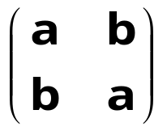
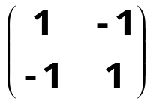
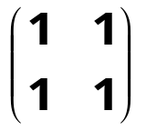
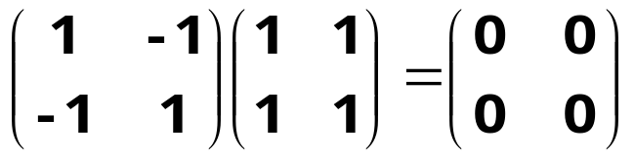
例10.8
(5)A＝{ |a,b∈Z}，关于矩阵的加法和乘法。
是环，但不是整环和域。
考虑矩阵 和 。
它们都是A中的矩阵，且满足
因此
是左零因子，
是右零因子。
A不是无零因子环。也不是整环和域。

Slide 26
主要内容
代数系统<R,+,·>构成环的条件：<R,+>构成Abel群；<R,·>构成半群；·对于+满足分配律。
环中运算性质：a0=0a=0；a(-b)=(-a)b=-(ab)；乘法对加法的广义分配律。
环R的非空子集S构成R的子环的条件：任取a,b属于S,有a-b属于S；ab属于S。
环同态映射的定义、判别法及其实例。
根据环中乘法的性质定义交换环（交换律）、含幺环（单位元）、无零因子环（消去律）、整环（交换、含幺、消去律）。
整环构成域的条件：元素数大于1，每个非零元素有逆元。
环的直积仍旧是环，交换（含幺）环的直积仍是交换（含幺）环，无零因子环（整环、域）的直积不一定是无零因子环（整环、域）。

Slide 27
学习要求
能判别给定代数系统是环。
了解环的运算性质，能进行环中的运算。
能判别环的子集是子环。
能判别映射是环R₁到R₂的同态映射。
能判断给定的环是交换环、含幺环、无零因子环与整环。
能判断给定的环是域。

Slide 28
作业
习题十二
1，2，3，4，7

